Slide 1

REPUBLIQUE DU BURUNDI
MINISTERE DE LA SANTE PUBLIQUE ET DE LA LUTTE CONTRE LE SIDA
DIRECTION GENERALE DES SERVICES DE SANTE ET DE LA LUTTE CONTRE LE SIDA
PROGRAMME ELARGI DE VACCINATION
PEV BURUNDI
Performances du PEV de Janvier_Février 2023
Date de mise à jour Avril 2023

Slide 2
VACCINATION DE ROUTINE

Slide 3
Evolutions/Projections des CV par antigène sur la période 2018-2023
Antigènes | Couverture (%) années de base 2018 | 2019 (réalisations) | 2020 (réalisations | Projection des couvertures vaccinales (%)
 |  |  |  | 2021 (réalisations) | 2022 (Réalisations) | Cibles 2023 | 2023 Janvier Résultats | 2024 (Projections cibles)
BCG | 82 | 83 | 85 | 73 | 71 | 96 | 68 | 97
Penta1 | 99 | 99 | 99 | 90 | 90 | 95 | 86 | 96
Penta3 | 91 | 92 | 93 | 87 | 86 | 93 | 85 | 94
VPO1 | 99 | 99 | 99 | 90 | 90 | 95 | 86 | 96
VPO3 | 91 | 92 | 93 | 88 | 86 | 93 | 85 | 94
VPI | 49 | 92 | 93 | 88 | 86 | 93 | 86 | 94
PCV13 I | 99 | 99 | 99 | 90 | 90 | 95 | 85 | 96
PCV13 III | 91 | 92 | 93 | 88 | 88 | 93 | 85 | 95
VAROTA 1 | 98 | 99 | 99 | 90 | 89 | 95 | 84 | 96
VAROTA 2 | 94 | 95 | 96 | 88 | 88 | 94,5 | 85 | 95,5
RR1 | 88 | 92 | 94 | 87 | 83 | 92 | 88 | 93
RR2 | 77 | 78 | 81 | 80 | 86 | 91 | 81 | 92
ECV2ans | 75 | 78 | 80 | 79 | 85 | 91 | 81 | 92
Td2+ | 83 | 79 | 73 | 61 | 60 | 70 | 56 | 72
Notes:
Faire des efforts pour vacciner toutes les femmes enceinte dans le cadre de CPN recentrés, les enfants complètement vaccinés sont moins nombreux et par conséquent on enregistre des cas de rougeole dans plusieurs districts du pays. La qualité des données est à améliorer nous observons une inversion des tendances avec la couverture vaccinale en penta3 (85%) inférieure à celle R RR1 (88%)

Slide 4
Couvertures vaccinales par district et par antigène de Janvier_Février 2023
DS | BCG | Penta3 | VPO3 | VPI | PCV13 | Rota2 | RR1 | RR2 | ECV | Td 2 et + | Tab Penta1-Penta3 | Tab Penta1-RR1
Bubanza | 66 | 74 | 71 | 77 | 71 | 71 | 74 | 72 | 71 | 48 | 8 | 4
Mpanda | 91 | 113 | 109 | 121 | 109 | 109 | 109 | 102 | 102 | 89 | 10 | 10
Zone Centre | 62 | 58 | 60 | 59 | 60 | 60 | 64 | 50 | 50 | 57 | -1 | -7
Zone Nord | 106 | 137 | 130 | 135 | 130 | 130 | 109 | 96 | 96 | 86 | 3 | 19
Zone Sud | 72 | 119 | 107 | 120 | 118 | 118 | 103 | 86 | 86 | 59 | 2 | 14
Isare | 59 | 75 | 78 | 75 | 78 | 78 | 78 | 74 | 74 | 44 | -4 | -4
Kabezi | 42 | 50 | 52 | 51 | 52 | 51 | 58 | 51 | 51 | 43 | -1 | -14
Rwibaga | 40 | 51 | 61 | 51 | 61 | 61 | 52 | 48 | 48 | 33 | -19 | -2
Bururi | 71 | 89 | 90 | 88 | 90 | 90 | 87 | 82 | 79 | 86 | -2 | 1
Matana | 42 | 48 | 50 | 49 | 52 | 52 | 44 | 47 | 47 | 44 | -5 | 10
Rutovu | 48 | 59 | 57 | 58 | 57 | 57 | 51 | 56 | 56 | 65 | 2 | 12
Cankuzo | 95 | 106 | 102 | 113 | 102 | 102 | 114 | 103 | 102 | 55 | 10 | -1
Murore | 119 | 129 | 125 | 141 | 125 | 125 | 141 | 116 | 111 | 87 | 12 | 0
Bukinanyana | 56 | 77 | 75 | 78 | 75 | 75 | 70 | 73 | 73 | 65 | 3 | 10
Cibitoke | 88 | 112 | 108 | 112 | 108 | 108 | 111 | 89 | 87 | 74 | 2 | 0
Mabayi | 60 | 82 | 81 | 84 | 82 | 81 | 75 | 74 | 74 | 60 | 4 | 11
Notes:
Il est urgent d’identifier ces enfants qui ont abandonné/raté le rendez vous de même que les autres enfants non ou insuffisamment vaccinés pour les vacciner en exploitant bien l’échéancier avec aussi un bon encadrement de ASC. Tous les DS avec taux d’abandon dépassant 5% sont interpellés et en particulier ceux avec taux supérieur à 10% (Mairie Nord, Mairie Sud et Matana). Les DS avec taux d’abandon négatifs doivent vérifier les données et faire la triangulation avec le nombre de doses de vacccins sorties

Slide 5
Couvertures vaccinales par DS et par antigène de Janvier_Fevrier 2023
DS | BCG | Penta3 | VPO3 | VPI | PCV13 | Rota2 | RR1 | RR2 | ECV | Td 2 et + | Tab Penta1-Penta3 | Tab Penta1-RR1
Gitega | 61 | 78 | 80 | 77 | 79 | 80 | 76 | 78 | 78 | 37 | -3 | 2
Kibuye | 65 | 73 | 80 | 77 | 80 | 80 | 84 | 75 | 75 | 52 | -5 | -11
Mutaho | 52 | 67 | 71 | 70 | 71 | 71 | 81 | 67 | 67 | 48 | -2 | -16
Ryansoro | 49 | 64 | 77 | 68 | 77 | 77 | 70 | 53 | 53 | 42 | -14 | -3
Buhiga | 75 | 88 | 92 | 90 | 92 | 92 | 88 | 73 | 73 | 41 | -3 | 2
Nyabikere | 73 | 85 | 85 | 92 | 85 | 85 | 89 | 76 | 75 | 47 | 6 | 2
Gahombo | 40 | 55 | 60 | 55 | 60 | 60 | 50 | 48 | 48 | 41 | -9 | 9
Kayanza | 62 | 74 | 73 | 76 | 73 | 73 | 72 | 67 | 67 | 62 | 4 | 6
Musema | 46 | 56 | 55 | 61 | 56 | 57 | 61 | 54 | 52 | 47 | 7 | 0
Busoni | 62 | 75 | 72 | 72 | 72 | 72 | 81 | 87 | 87 | 65 | -1 | -13
Kirundo | 65 | 71 | 65 | 72 | 65 | 65 | 74 | 67 | 63 | 36 | 10 | -4
Mukenke | 64 | 83 | 81 | 84 | 81 | 81 | 77 | 79 | 78 | 57 | 4 | 8
Vumbi | 62 | 75 | 74 | 74 | 74 | 74 | 82 | 64 | 66 | 50 | 1 | -10
Makamba | 79 | 97 | 93 | 96 | 93 | 94 | 89 | 78 | 78 | 70 | 2 | 7
Nyanza Lac | 94 | 103 | 105 | 105 | 105 | 105 | 111 | 100 | 100 | 75 | 1 | -5
Kiganda | 48 | 55 | 58 | 60 | 58 | 58 | 61 | 59 | 59 | 32 | 3 | -3
Muramvya | 55 | 55 | 56 | 65 | 56 | 56 | 58 | 55 | 55 | 37 | 12 | 10
Notes:
Les districts avec des taux d’abandons négatif (problème de qualité des données : dimension exactitude). Ces DS doivent faire la triangulation des données d’enfants vaccinés et le nombre de doses de vaccins sorties.

Slide 6
Couvertures vaccinales par district et par antigène de Janvier _Fevrier 2023
DS | BCG | Penta3 | VPO3 | VPI | PCV13 | Rota2 | RR1 | RR2 | ECV | Td 2 et + | Tab Penta1-Penta3 | Tab Penta1-RR1
Gashoho | 58 | 101 | 102 | 100 | 102 | 102 | 97 | 87 | 87 | 80 | -2 | 4
Giteranyi | 58 | 79 | 80 | 82 | 80 | 80 | 77 | 80 | 80 | 57 | 3 | 6
Muyinga | 80 | 109 | 105 | 111 | 105 | 105 | 105 | 100 | 100 | 73 | 6 | 5
Fota | 33 | 42 | 44 | 47 | 44 | 44 | 46 | 50 | 50 | 31 | 7 | 2
Kibumbu | 42 | 52 | 59 | 60 | 59 | 59 | 55 | 55 | 55 | 37 | 3 | 9
Buye | 49 | 64 | 63 | 61 | 63 | 63 | 65 | 56 | 56 | 35 | -4 | -7
Kiremba | 73 | 86 | 86 | 86 | 83 | 86 | 95 | 72 | 71 | 54 | 1 | -9
Ngozi | 61 | 75 | 79 | 75 | 79 | 79 | 74 | 77 | 77 | 46 | -6 | 1
Bugarama | 54 | 59 | 58 | 62 | 56 | 58 | 52 | 54 | 54 | 60 | 8 | 16
Rumonge | 84 | 99 | 92 | 100 | 92 | 92 | 93 | 98 | 98 | 82 | 8 | 7
Gihofi | 92 | 117 | 118 | 125 | 118 | 119 | 111 | 100 | 100 | 61 | 5 | 11
Rutana | 60 | 72 | 71 | 70 | 73 | 71 | 71 | 63 | 63 | 50 | -1 | -1
Butezi | 69 | 93 | 90 | 94 | 90 | 91 | 101 | 99 | 98 | 48 | 5 | -6
Gisuru | 73 | 108 | 110 | 105 | 110 | 110 | 120 | 123 | 123 | 65 | -4 | -14
Kinyinya | 79 | 110 | 113 | 108 | 113 | 113 | 109 | 107 | 105 | 59 | -4 | -1
Ruyigi | 85 | 97 | 97 | 97 | 95 | 97 | 100 | 97 | 97 | 49 | 2 | -2
Moyenne | 67 | 82 | 82 | 84 | 82 | 82 | 82 | 76 | 75 | 56 | 2 | 2
Notes:
Il est urgent d’identifier ces enfants qui ont abandonné/raté le rendez vous de même que les autres enfants non ou insuffisamment vaccinés pour les vacciner en exploitant bien l’échéancier avec aussi un bon encadrement de ASC. Tous les DS avec taux d’abandon dépassant 5% sont interpellés et en particulier ceux avec taux supérieur à 10% (Rumonge,Bugarama) .

Slide 7
Couverture vaccinale Td2+ de Janvier_Fevrier 2023
CV Td 2+
CV≥80%
80>CV≥50%
CV>50%
Il ya seulement 6 DS qui ont une Couverture vaccinale atteignant 80%; les DS ayant atteint une couverture vaccinale en Td2+ supérieure à 50% sont au nombre de 30 (61%)

Slide 8
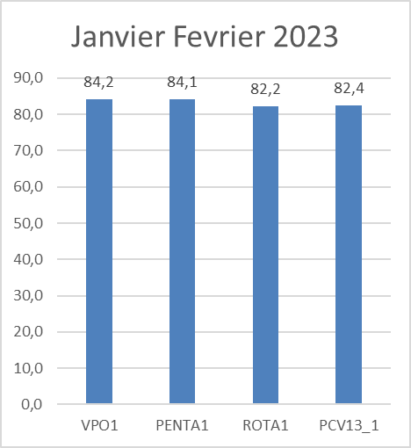
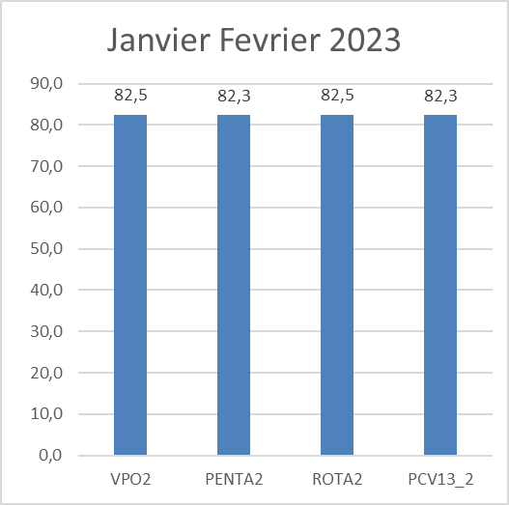
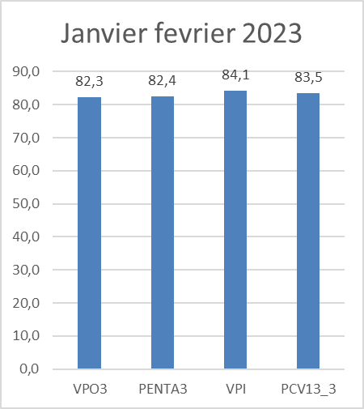
Comparaison des antigènes qui sont administrés au même moment/2023
VPO1, Penta1, PCV1 et Rota1
VPO2, Penta2, PCV2 et Rota2
VPO3, Penta3, PCV3, VPI
Notes:
Les antigènes administrés au même moment ont des couvertures vaccinales presque semblables

Slide 9
SURVEILLANCE DES PFA

Slide 10
Points Saillants
Confirmation de l’épidémie : 13 mars 2023
Déclaration de l’épidémie : 17 mars 2023
Nombre total de Poliovirus : 16
  Nombre total de virus cVDPV2 : 13
1 cas de PFA avec ses 2 contacts
10 isolats de la surveillance environnementale
  Nombre total des de virus VDPV non circulant : 3
Le séquençage des virus de poliomyélite au laboratoire confirme que 13 cas sont importés de la RDC et 3 cas non génétiquement classés
Provinces et districts affectés:
BUJUMBURA - DS Isale,
BUJUMBURA MAIRIE- Zone Nord, Zone Centre

Slide 11
INDICATEURS DE PERFORMANCE DE LA SURVEILLANCE DES PFA PAR DISTRICT(1/5) RÉSUMÉ
Le Taux annualisé de PFA non polio à la 15ème Semaine est de 0,77% (normal ≥3)
Nombre de DS ayant notifié au moins un cas de PFA 16/49 (32,65%)
DS n’ayant notifié aucun cas depuis plus d’une année (depuis la semaine 16_2022 à la semaine 15_2023: Buarama,Mairie Nord, Kibuye et Gihofi.
Proportion de selles de selles prélevés dans les 7 jrs (14/26 cas notifiés soit 53,8% normal 80% )
Districts ayant atteint les deux indicateurs majeurs (Taux de PFA non polio≥3 et proportion de selles adéquates ≥80% sont au nombre de 3 (Zone Centre,Kayanza et Gisuru)
Il est important de connaitre que le nombre de cas de PFA attendus par an a augmenté passant de 2 à 3 cas de PFA pour 100 mille enfants de moins de 15 ans. Cela a commencé avec la détection d’un cas de poliovirus dans notre pays en 2023
Notes:
En 2020, l’Afrique a été déclaré libre de poliovirus sauvage. Mais, depuis Novembre 2021 des cas de PVS 1 ont été notifiés au Malawi puis au Mozambique. Sans toutefois mettre en cause la certification de la région africaine de l’OMS (vu que ce sont des cas importés) ; cela illustre à juste titre le fait que nous devons renforcer notre surveillance car le risque d’importation du PVS est réel vu le flux des populations.
Le pays doit rester vigilant pou ne pas risquer de passer à côté d’un éventuel cas.

Slide 12
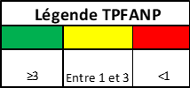

Indicateurs de performance de la surveillance des PFA par
district sanitaire: Sem 01_15 de 2023
Pop<15 | Province | District | Cas PFA attendus 2022 | CAS PFA (<15 ans) détectes | Délais de notification | Taux de PFA NP poannualisée pop <15 ans (≥3/100000) | % selles adequates ≥ 80% | % de selles investigués dans les 48H | % cas PFA notifiés dans 7 jrs du début de la paralysie (≥80%) | % cas de PFA avec échant prélevés ≥24hrs ET ≤11 jrs du début de la paralysie (≥80%) | % d'échantillons reçus au laboratoire ≤3 jrs | % cas inadéquats suivi 60ème jrs (≥80%) | Taux d'entero-virus NP (≥10)
120 320 | Bubanza | Bubanza | 4 | 1 | 100,0 | 2,9 | 0,0 | 100,0 | 0,0 | 100,0 | 100,0 | NA | 0,0
124 855 | Bubanza | Mpanda | 4 | 2 | 0,0 | 5,6 | 0,0 | 100,0 | 0,0 | 100,0 | 100,0 | 100,0 | 0,0
137 778 | Bujumbura Rural | Isale | 4 | 0 | 0,0 | 0,0 | 0,0 | 0,0 | 0,0 | 0,0 | 0,0 | NA | 0,0
124 512 | Bujumbura Rural | Kabezi | 4 | 4 | 100,0 | 0,0 | 100,0 | 100,0 | 100,0 | 100,0 | 100,0 | NA | 25,0
74 853 | Bujumbura Rural | Rwibaga | 2 | 1 | 100,0 | 4,6 | 0,0 | 0,0 | 0,0 | 0,0 | 100,0 | NA | 0,0
180 543 | Bujumbura Mairie | Zone Nord | 5 | 0 | 0,0 | 0,0 | 0,0 | 0,0 | 0,0 | 0,0 | 0,0 | NA | 0,0
89 516 | Bujumbura Mairie | Zone Centre | 3 | 1 | 100,0 | 3,9 | 100,0 | 100,0 | 100,0 | 100,0 | 100,0 | NA | 0,0
90 546 | Bujumbura Mairie | Zone Sud | 3 | 0 | 0,0 | 0,0 | 0,0 | 0,0 | 0,0 | 0,0 | 0,0 | NA | 0,0
73 882 | Bururi | Matana | 2 | 0 | 0,0 | 0,0 | 0,0 | 0,0 | 0,0 | 0,0 | 0,0 | NA | 0,0
82 178 | Bururi | Bururi | 2 | 0 | 0,0 | 0,0 | 0,0 | 0,0 | 0,0 | 0,0 | 0,0 | NA | 0,0
73 882 | Bururi | Rutovu | 2 | 1 | 100,0 | 4,7 | 0,0 | 0,0 | 0,0 | 0,0 | 100,0 | NA | 0,0
78 095 | Cankuzo | Murore | 2 | 1 | 0,0 | 0,0 | 100,0 | 100,0 | 100,0 | 100,0 | 100,0 | NA | 0,0
87 912 | Cankuzo | Cankuzo | 3 | 0 | 0,0 | 0,0 | 0,0 | 0,0 | 0,0 | 0,0 | 0,0 | NA | 0,0
112 293 | Cibitoke | Mabayi | 3 | 0 | 0,0 | 0,0 | 0,0 | 0,0 | 0,0 | 0,0 | 0,0 | NA | 0,0
114 590 | Cibitoke | Bukinanyana | 3 | 0 | 0,0 | 0,0 | 0,0 | 0,0 | 0,0 | 0,0 | 0,0 | NA | 0,0
107 081 | Cibitoke | Cibitoke | 3 | 0 | 0,0 | 0,0 | 0,0 | 0,0 | 0,0 | 0,0 | 0,0 | NA | 0,0

Slide 13

Indicateurs de performance de la surveillance des PFA par
district sanitaire: Sem 01-15 de 2023
Pop<15 | Province | District | Cas PFA attendus 2022 | CAS PFA (<15 ans) detectes | Délais de notification | Taux de PFA NP poannualisée pop <15 ans (≥3/100000) | % selles adequates ≥ 80% | % de selles investigués dans les 48H | % cas PFA notifiés dans 7 jrs du début de la paralysie (≥80%) | % cas de PFA avec échant prélevés ≥24hrs ET ≤11 jrs du début de la paralysie (≥80%) | % d'échantillons reçus au laboratoire ≤3 jrs | % cas inadéquats suivi 60ème jrs (≥80%) | Taux d'entero-virus NP (≥10)
96 226 | Gitega | Ryansoro | 3 | 0 | 0,0 | 0,0 | 0,0 | 0,0 | 0,0 | 0,0 | 0,0 | NA | 0,0
165 389 | Gitega | Gitega | 5 | 0 | 0,0 | 0,0 | 0,0 | 0,0 | 0,0 | 0,0 | 0,0 | NA | 0,0
138 387 | Gitega | Kibuye | 4 | 0 | 0,0 | 0,0 | 0,0 | 0,0 | 0,0 | 0,0 | 0,0 | NA | 0,0
126 018 | Gitega | Mutaho | 4 | 0 | 0,0 | 0,0 | 0,0 | 0,0 | 0,0 | 0,0 | 0,0 | NA | 0,0
167 935 | Karusi | Buhiga | 5 | 0 | 0,0 | 0,0 | 0,0 | 0,0 | 0,0 | 0,0 | 0,0 | NA | 0,0
148 627 | Karusi | Nyabikere | 4 | 0 | 0,0 | 0,0 | 0,0 | 0,0 | 0,0 | 0,0 | 0,0 | NA | 0,0
157 716 | Kayanza | Kayanza | 5 | 2 | 50,0 | 4,4 | 100,0 | 0,0 | 100,0 | 0,0 | 100,0 | NA | 0,0
122 018 | Kayanza | Gahombo | 4 | 0 | 0,0 | 0,0 | 0,0 | 0,0 | 0,0 | 0,0 | 0,0 | NA | 0,0
144 879 | Kayanza | Musema | 4 | 0 | 0,0 | 0,0 | 0,0 | 0,0 | 0,0 | 0,0 | 0,0 | NA | 0,0
127 890 | Kirundo | Vumbi | 4 | 0 | 0,0 | 0,0 | 0,0 | 0,0 | 0,0 | 0,0 | 0,0 | NA | 0,0
105 479 | Kirundo | Busoni | 3 | 0 | 0,0 | 0,0 | 0,0 | 0,0 | 0,0 | 0,0 | 0,0 | NA | 0,0
132 276 | Kirundo | Kirundo | 4 | 0 | 0,0 | 0,0 | 0,0 | 0,0 | 0,0 | 0,0 | 0,0 | NA | 0,0
90 043 | Kirundo | Mukenke | 3 | 0 | 0,0 | 0,0 | 0,0 | 0,0 | 0,0 | 0,0 | 0,0 | NA | 0,0
147 828 | Makamba | Nyanza Lac | 4 | 0 | 0,0 | 0,0 | 0,0 | 0,0 | 0,0 | 0,0 | 0,0 | NA | 0,0
164 712 | Makamba | Makamba | 5 | 0 | 0,0 | 0,0 | 0,0 | 0,0 | 0,0 | 0,0 | 0,0 | NA | 0,0
106 874 | Muramvya | Muramvya | 3 | 0 | 0,0 | 0,0 | 0,0 | 0,0 | 0,0 | 0,0 | 0,0 | NA | 0,0
105 347 | Muramvya | Kiganda | 3 | 0 | 0,0 | 0,0 | 0,0 | 0,0 | 0,0 | 0,0 | 0,0 | NA | 0,0

Slide 14
Indicateurs de performance de la surveillance des PFA par
district sanitaire: Sem 01-15 de 2023
Pop<15 | Province | District | Cas PFA attendus 2022 | CAS PFA (<15 ans) detectes | Délais de notification | Taux de PFA NP poannualisée pop <15 ans (≥3/100000) | % selles adequates ≥ 80% | % de selles investigués dans les 48H | % cas PFA notifiés dans 7 jrs du début de la paralysie (≥80%) | % cas de PFA avec échant prélevés ≥24hrs ET ≤11 jrs du début de la paralysie (≥80%) | % d'échantillons reçus au laboratoire ≤3 jrs | % cas inadéquats suivi 60ème jrs (≥80%) | Taux d'entero-virus NP (≥10)
179 967 | Muyinga | Giteranyi | 5 | 1 | 100,0 | 0,0 | 0,0 | 0,0 | 0,0 | 0,0 | 100,0 | NA | 0,0
107 424 | Muyinga | Gashoho | 3 | 0 | 0,0 | 0,0 | 0,0 | 0,0 | 0,0 | 0,0 | 0,0 | NA | 0,0
171 309 | Muyinga | Muyinga | 5 | 2 | 0,0 | 0,0 | 100,0 | 100,0 | 100,0 | 100,0 | 100,0 | 100,0 | 0,0
104 166 | Mwaro | Kibumbu | 3 | 0 | 0,0 | 0,0 | 0,0 | 0,0 | 0,0 | 0,0 | 0,0 | NA | 0,0
93 951 | Mwaro | Fota | 3 | 0 | 0,0 | 0,0 | 0,0 | 0,0 | 0,0 | 0,0 | 0,0 | NA | 0,0
171 762 | Ngozi | Kiremba | 5 | 2 | 0,0 | 2,0 | 50,0 | 50,0 | 50,0 | 50,0 | 0,0 | 100,0 | 50,0
179 907 | Ngozi | Ngozi | 5 | 0 | 0,0 | 0,0 | 0,0 | 0,0 | 0,0 | 0,0 | 0,0 | NA | 0,0
127 564 | Ngozi | Buye | 4 | 1 | 0,0 | 0,0 | 0,0 | 0,0 | 0,0 | 0,0 | 100,0 | NA | 0,0
107 552 | Rumonge | Bugarama | 3 | 0 | 0,0 | 0,0 | 0,0 | 0,0 | 0,0 | 0,0 | 0,0 | NA | 0,0
147 780 | Rumonge | Rumonge | 4 | 2 | 50,0 | 2,3 | 50,0 | 50,0 | 50,0 | 50,0 | 100,0 | NA | 0,0
116 738 | Rutana | Rutana | 4 | 1 | 0,0 | 3,0 | 100,0 | 100,0 | 100,0 | 100,0 | 100,0 | 100,0 | 0,0
125 164 | Rutana | Gihofi | 4 | 0 | 0,0 | 0,0 | 0,0 | 0,0 | 0,0 | 0,0 | 0,0 | NA | 0,0
68 277 | Ruyigi | Ruyigi | 2 | 2 | 50,0 | 0,0 | 0,0 | 50,0 | 0,0 | 50,0 | 100,0 | 100,0 | 0,0
72 775 | Ruyigi | Butezi | 2 | 0 | 0,0 | 0,0 | 0,0 | 0,0 | 0,0 | 0,0 | 0,0 | NA | 0,0
74 345 | Ruyigi | Kinyinya | 2 | 0 | 0,0 | 0,0 | 0,0 | 0,0 | 0,0 | 0,0 | 0,0 | NA | 0,0
70 711 | Ruyigi | Gisuru | 2 | 2 | 100,0 | 9,8 | 100,0 | 0,0 | 100,0 | 0,0 | 100,0 | NA | 0,0
5 839 874 | Burundi |  | 175 | 26 | 46,2 | 0,77 | 62,0 | 100,0 | 111,5 | 100,0 | 92,3 | 100,0 | 7,7

Slide 15
Le pays doit renforcer la surveillance pour transformer tout le pays en vert
On doit avoir un taux de PFA non polio supérieur à 3 pour tous les DS
Tous les DS doivent prélever les échantillons de PFA dans 7 jour pour au moins 80% de cas de PFA notifiés.

Slide 16


Classification des cas de PFA à la sem 01 _ 15 de 2023
26 Cas notifiés
Adéquats : 21
Non adéquats : 05
26 Cas de PFA
< 15 ans
0Cas de PFA ≥ 15 ans
00 Cas sans prélèvement
13 Cas avec résultats de Labo
13 cas En attente résultat labo
00
PVS
00
cVDPV2
00 Classés
rejetés
00 Cas
compatibles
26 En attente de classification par le CNEP
14< 60 jours
10≤ 90 jours
08> 90 jours
En attente de résultat de culture cellulaire : 26
Notes:
14/11/2010
16
16

Slide 17
Districts silencieux depuis une année période de la Sem16_2022 à la Sem15_2023
Province Sanitaire | District | Pop<15 | Cas PFA attendus 2022
Bujumbura Mairie | Zone Nord | 180543 | 5
Gitega | Kibuye | 138387 | 4
Rumonge | Bugarama | 107552 | 3
Rutana | Gihofi | 125164 | 4

Slide 18
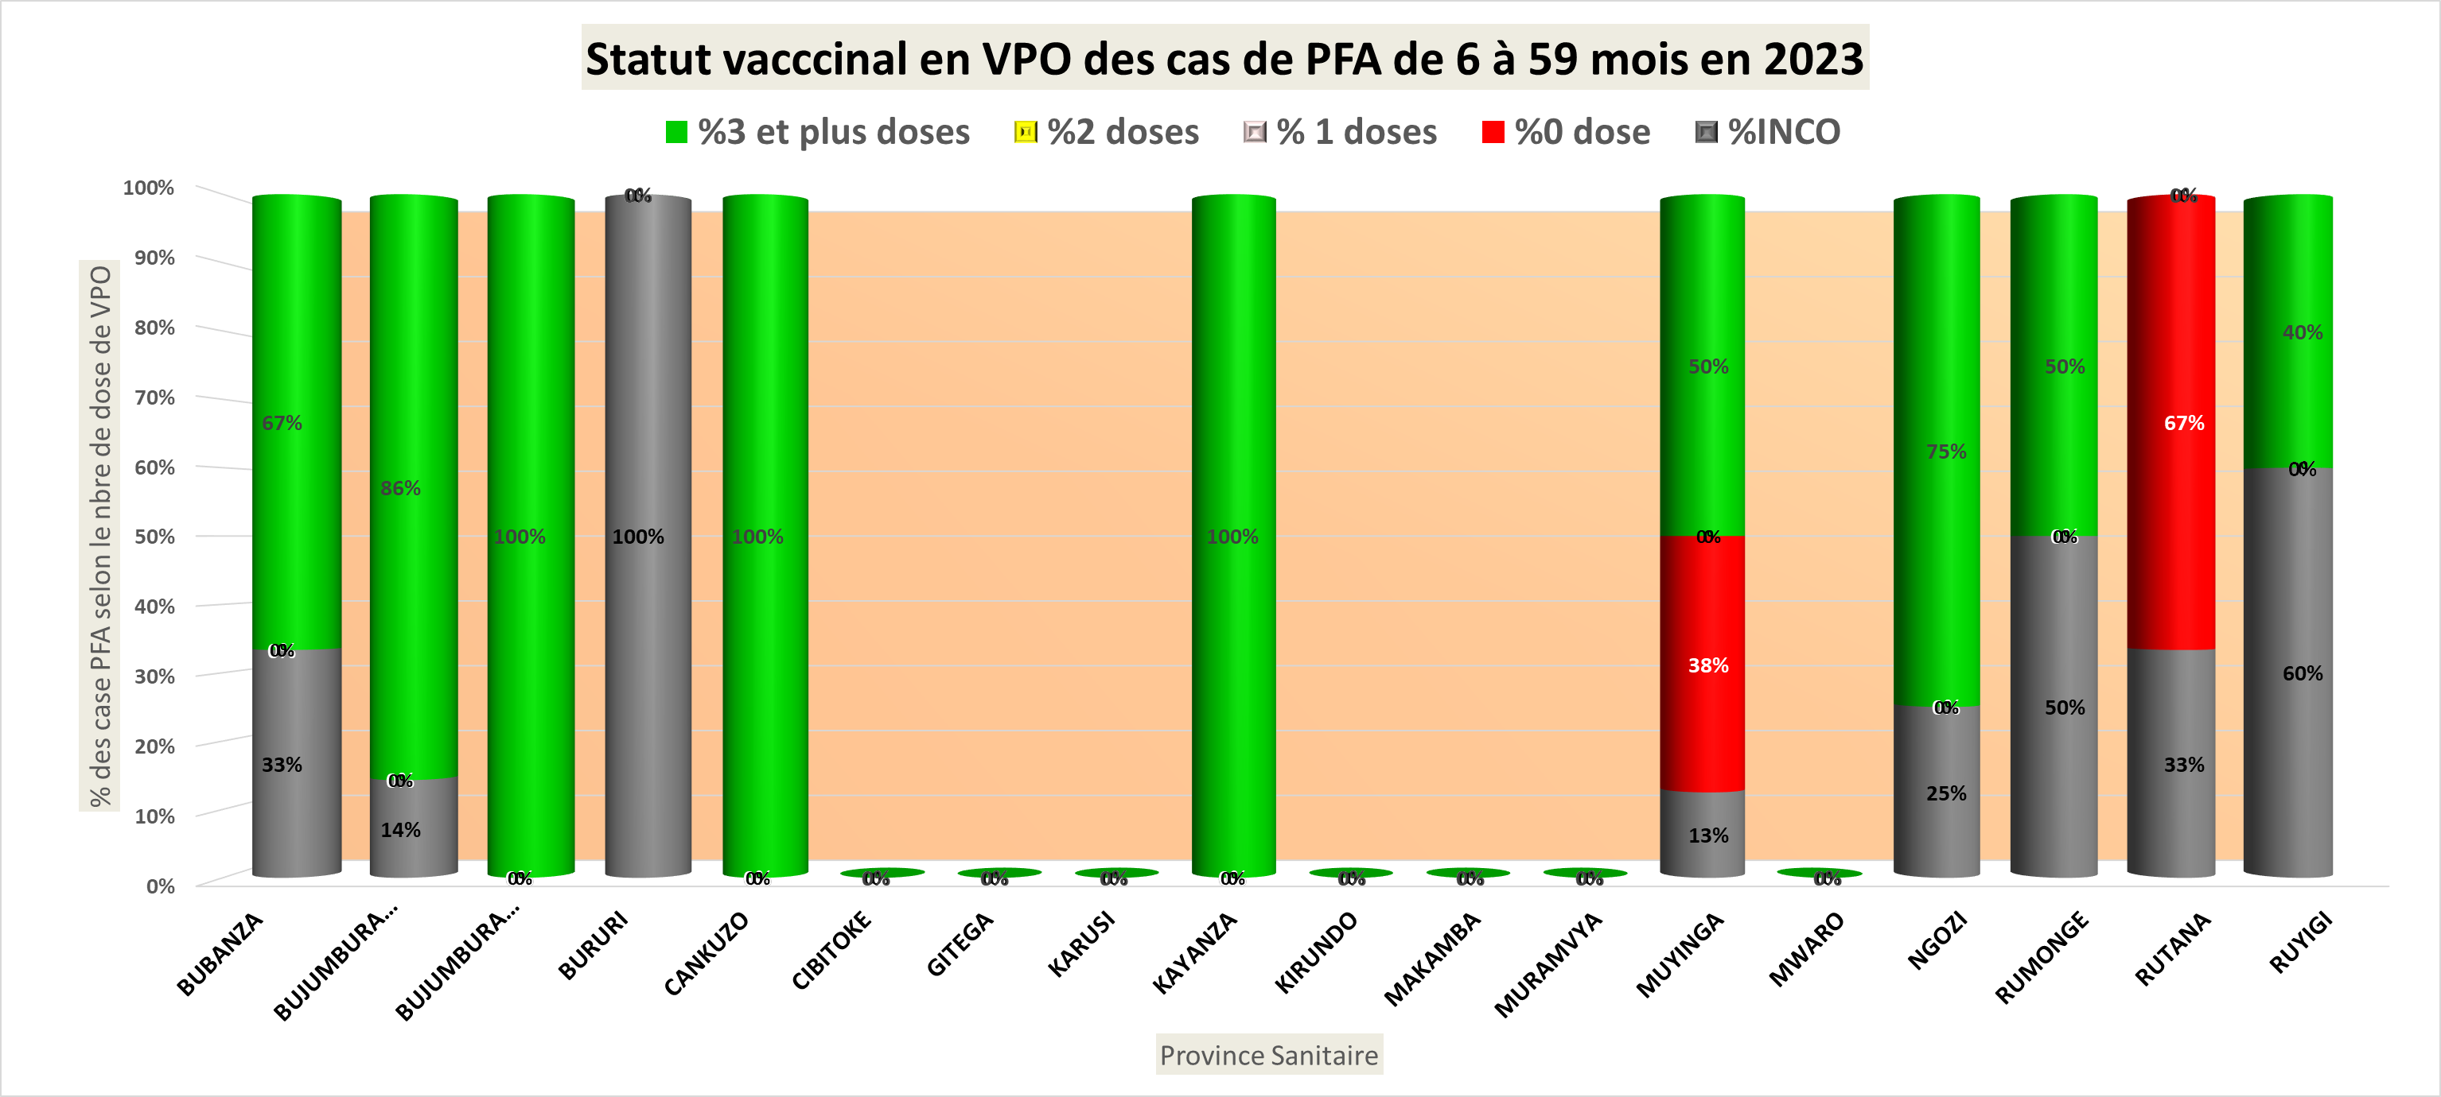
Statut vaccinal des PFA de 6-59 mois, Sem 01_15_2023
du
profil
des
personnes
ayant détecté
2019
les
cas
de
PFA
notifiés
en

Slide 19
SURVEILLANCE DE LA ROUGEOLE

Slide 20
Points saillants de la sem 01 à la sem 15 de 2023
SURVEILLANCE DE LA ROUGEOLE
Indicateurs | Sem 01_ 15 de 2023
Cas suspects de Rougeole notifiés | 105
Cas confirmés de Rubéole | 10
Cas de Rougeole confirmés IgM+ | 20
Cas investigués avec prélèvement | 95
Taux de positivité | 21,05%
Cas de Rougeole classés compatible | 03
Cas confirmés par lien épidémiologique | 10
Taux d’éruption fébrile non rougeoleuse | 1,88
% des districts ayant notifié au moins un cas | 26/49 (53,06%)
Proportion des cas investigués et prélevés | 90,48%
Taux d’investigation des cas pour 100 000 Habitants(>=2) | 2.8%
Incidence pour 100 000 Habitants(1/100000 Hab) | 0.3

Slide 21
Indicateurs de performance de la surveillance de la rougeole par semaine épidémiologique S01_15 en 2023

Slide 22
Indicateurs de performance de la surveillance de la rougeole par District S01_15 en 2023
Province | District | POP TOTALE 2023 | Cas attendus en 2023 | Total Notifiés | Résultats |  |  |  |  | DS-Silencieux | % des cas investigués et preleves | Taux d'éruption fébrile /100000 (≥2) | Taux d'éruption fébrile non rougeoleuse /100000 (≥2) | Incidence cumulée/100000
 |  |  |  |  | Positif | Lien_Epid | Compatible | Attente | Négatif
Bubanza | Bubanza | 269 776 | 5 | 4 | 2 | 0 | 0 | 0 | 2 | 0 | 100 | 5,1 | 2,6 | 0,7
Bubanza | Mpanda | 279 945 | 6 | 0 | 0 | 0 | 0 | 0 | 0 | 1 |  | 0,0 | 0,0 | 0,0
Bujumbura Rural | Isale | 308 919 | 6 | 13 | 9 | 0 | 0 | 0 | 4 | 0 | 100 | 14,6 | 4,5 | 2,9
Bujumbura Rural | Kabezi | 279 177 | 6 | 2 | 1 | 0 | 0 | 0 | 1 | 0 | 100 | 2,5 | 1,2 | 0,4
Bujumbura Rural | Rwibaga | 167 831 | 3 | 0 | 0 | 0 | 0 | 0 | 0 | 1 |  | 0,0 | 0,0 | 0,0
Bujumbura Mairie | Zone Nord | 200 708 | 4 | 0 | 0 | 0 | 0 | 0 | 0 | 1 |  | 0,0 | 0,0 | 0,0
Bujumbura Mairie | Zone Centre | 404 806 | 8 | 5 | 2 | 0 | 0 | 0 | 3 | 0 | 100 | 4,3 | 2,6 | 0,5
Bujumbura Mairie | Zone Sud | 203 019 | 4 | 5 | 5 | 0 | 0 | 0 | 0 | 0 | 100 | 8,5 | 0,0 | 2,5
Bururi | Matana | 184 256 | 4 | 1 | 0 | 0 | 0 | 0 | 1 | 0 | 100 | 1,9 | 1,9 | 0,0
Bururi | Bururi | 165 655 | 3 | 2 | 0 | 0 | 0 | 0 | 2 | 0 | 100 | 4,2 | 4,2 | 0,0
Bururi | Rutovu | 159 281 | 3 | 1 | 0 | 0 | 0 | 0 | 1 | 0 | 100 | 2,2 | 2,2 | 0,0
Cankuzo | Murore | 197 111 | 4 | 3 | 0 | 0 | 0 | 0 | 3 | 0 | 100 | 5,3 | 5,3 | 0,0
Cankuzo | Cankuzo | 175 102 | 4 | 3 | 0 | 0 | 0 | 0 | 3 | 0 | 100 | 5,9 | 5,9 | 0,0
Cibitoke | Mabayi | 256 928 | 5 | 0 | 0 | 0 | 0 | 0 | 0 | 1 |  | 0,0 | 0,0 | 0,0
Cibitoke | Bukinanyana | 240 092 | 5 | 3 | 0 | 3 | 0 | 0 | 0 | 0 | 0 | 4,3 | 0,0 | 1,2
Cibitoke | Cibitoke | 251 778 | 5 | 7 | 0 | 7 | 0 | 0 | 0 | 0 | 0 | 9,6 | 0,0 | 2,8
Gitega | Ryansoro | 370 828 | 7 | 0 | 0 | 0 | 0 | 0 | 0 | 1 |  | 0,0 | 0,0 | 0,0
Gitega | Gitega | 310 285 | 6 | 5 | 0 | 0 | 0 | 0 | 5 | 0 | 100 | 5,6 | 5,6 | 0,0
Gitega | Kibuye | 282 552 | 6 | 0 | 0 | 0 | 0 | 0 | 0 | 1 |  | 0,0 | 0,0 | 0,0
Gitega | Mutaho | 215 753 | 4 | 0 | 0 | 0 | 0 | 0 | 0 | 1 |  | 0,0 | 0,0 | 0,0
Karusi | Buhiga | 376 536 | 8 | 2 | 0 | 0 | 0 | 0 | 2 | 0 | 100 | 1,8 | 1,8 | 0,0
Karusi | Nyabikere | 333 244 | 7 | 0 | 0 | 0 | 0 | 0 | 0 | 1 |  | 0,0 | 0,0 | 0,0
Kayanza | Kayanza | 273 581 | 5 | 1 | 0 | 0 | 0 | 0 | 1 | 0 | 100 | 1,3 | 1,3 | 0,0
Kayanza | Gahombo | 353 623 | 7 | 0 | 0 | 0 | 0 | 0 | 0 | 1 |  | 0,0 | 0,0 | 0,0
Kayanza | Musema | 324 839 | 6 | 0 | 0 | 0 | 0 | 0 | 0 | 1 |  | 0,0 | 0,0 | 0,0

Slide 23
Indicateurs de performance de la surveillance de la rougeole par District S01_15 en 2023
Province | District | POP TOTALE 2022 | Cas attendus en 2022 | Total Notifiés | Résultats |  |  |  |  | DS-Silencieux | % des cas investigués et preleves | Taux d'éruption fébrile /100000 (≥2) | Taux d'éruption fébrile non rougeoleuse /100000 (≥2) | Incidence cumulée/100000
 |  |  |  |  | Positif | Lien_Epid | Compatible | Attente | Négatif
Kirundo | Vumbi | 236 502 | 5 | 0 | 0 | 0 | 0 | 0 | 0 | 1 |  | 0,0 | 0,0 | 0,0
Kirundo | Busoni | 296 585 | 6 | 0 | 0 | 0 | 0 | 0 | 0 | 1 |  | 0,0 | 0,0 | 0,0
Kirundo | Kirundo | 201 890 | 4 | 4 | 0 | 0 | 1 | 0 | 3 | 0 | 100 | 6,9 | 5,2 | 0,5
Kirundo | Mukenke | 286 748 | 6 | 0 | 0 | 0 | 0 | 0 | 0 | 1 |  | 0,0 | 0,0 | 0,0
Makamba | Nyanza-Lac | 369 310 | 7 | 2 | 0 | 0 | 0 | 0 | 2 | 0 | 100 | 1,9 | 1,9 | 0,0
Makamba | Makamba | 331 454 | 7 | 0 | 0 | 0 | 0 | 0 | 0 | 1 |  | 0,0 | 0,0 | 0,0
Muramvya | Muramvya | 236 206 | 5 | 0 | 0 | 0 | 0 | 0 | 0 | 1 |  | 0,0 | 0,0 | 0,0
Muramvya | Kiganda | 239 628 | 5 | 4 | 0 | 0 | 0 | 0 | 4 | 0 | 100 | 5,8 | 5,8 | 0,0
Muyinga | Giteranyi | 240 861 | 5 | 0 | 0 | 0 | 0 | 0 | 0 | 1 |  | 0,0 | 0,0 | 0,0
Muyinga | Gashoho | 403 514 | 8 | 6 | 0 | 0 | 1 | 0 | 5 | 0 | 100 | 5,2 | 4,3 | 0,2
Muyinga | Muyinga | 384 102 | 8 | 0 | 0 | 0 | 0 | 0 | 0 | 1 |  | 0,0 | 0,0 | 0,0
Mwaro | Kibumbu | 210 652 | 4 | 0 | 0 | 0 | 0 | 0 | 0 | 1 |  | 0,0 | 0,0 | 0,0
Mwaro | Fota | 233 554 | 5 | 1 | 0 | 0 | 0 | 0 | 1 | 0 | 100 | 1,5 | 1,5 | 0,0
Ngozi | Kiremba | 286 018 | 6 | 0 | 0 | 0 | 0 | 0 | 0 | 1 |  | 0,0 | 0,0 | 0,0
Ngozi | Ngozi | 385 117 | 8 | 0 | 0 | 0 | 0 | 0 | 0 | 1 |  | 0,0 | 0,0 | 0,0
Ngozi | Buye | 403 379 | 8 | 0 | 0 | 0 | 0 | 0 | 0 | 1 |  | 0,0 | 0,0 | 0,0
Rumonge | Bugarama | 241 148 | 5 | 0 | 0 | 0 | 0 | 0 | 0 | 1 |  | 0,0 | 0,0 | 0,0
Rumonge | Rumonge | 331 345 | 7 | 5 | 0 | 0 | 0 | 0 | 5 | 0 | 100 | 5,2 | 5,2 | 0,0
Rutana | Rutana | 280 637 | 6 | 2 | 0 | 0 | 0 | 0 | 2 | 0 | 100 | 2,5 | 2,5 | 0,0
Rutana | Gihofi | 261 745 | 5 | 0 | 0 | 0 | 0 | 0 | 0 | 1 |  | 0,0 | 0,0 | 0,0
Ruyigi | Ruyigi | 166 473 | 3 | 12 | 0 | 0 | 1 | 1 | 10 | 0 | 100 | 25,0 | 20,8 | 0,6
Ruyigi | Butezi | 161 753 | 3 | 2 | 0 | 0 | 0 | 0 | 2 | 0 | 100 | 4,3 | 4,3 | 0,0
Ruyigi | Kinyinya | 170 063 | 3 | 5 | 0 | 0 | 0 | 0 | 5 | 0 | 100 | 10,2 | 10,2 | 0,0
Ruyigi | Gisuru | 153 087 | 3 | 5 | 1 | 0 | 0 | 0 | 4 | 0 | 100 | 11,3 | 9,1 | 0,7
Burundi |  | 13 097 396 | 262 | 105 | 20 | 10 | 3 | 1 | 71 | 23 | 90,48 | 2,8 | 1,88 | 0,3

Slide 24
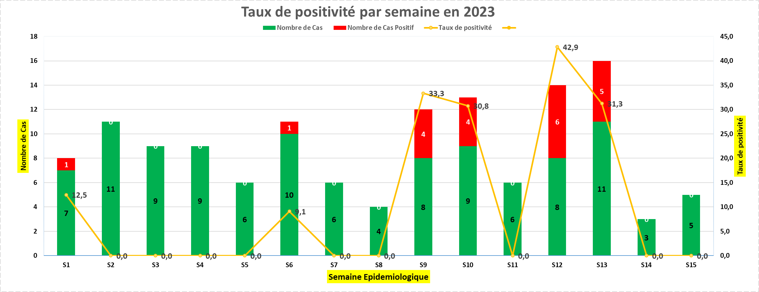
EVOLUTION DES CAS DE ROUGEOLE TESTES IgM+ de la Semaine 01_15 de 2023

Slide 25
CAS DE ROUGEOLE TESTES IgM+ S01_15 de 2023

Slide 26
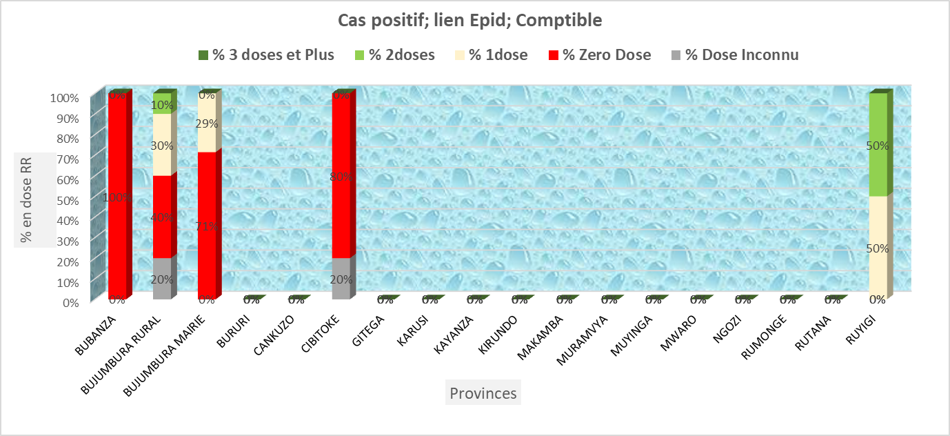
PROPORTION DES CAS DE ROUGEOLE PAR PROVINCE , Semaine 01 – 15 de 2023
Statut vaccinal tous les cas de rougeole
n=105
STATUT VACCINAL DES CAS CONFIRMES PAR PROVINCE , Semaine 01 – 15 de 2023
Statut vaccinal cas confirmés (IgM+, Lien Epid et compatibles)
n=33

Slide 27
Activités réalisées/planifiées
Activités réalisées Avril
Activités planifiées Mai
Réunions de préparation de la campagne polio
Riposte rougeole dans 5 DS
Préparation de la campagne polio
Organiser une réunion du CNEP
Organiser une réunion du CNVER

Slide 28
MERCI

